Slide 1


Slide 2
API
Opensky
Opensky case
Fly i Bbox
WebSiden
SMK
Intro Retrieval
Protokol
JSON
Endpoints
Investigate
Øvelse
Cirklende Fly
Rscript
Gitbash

Slide 3
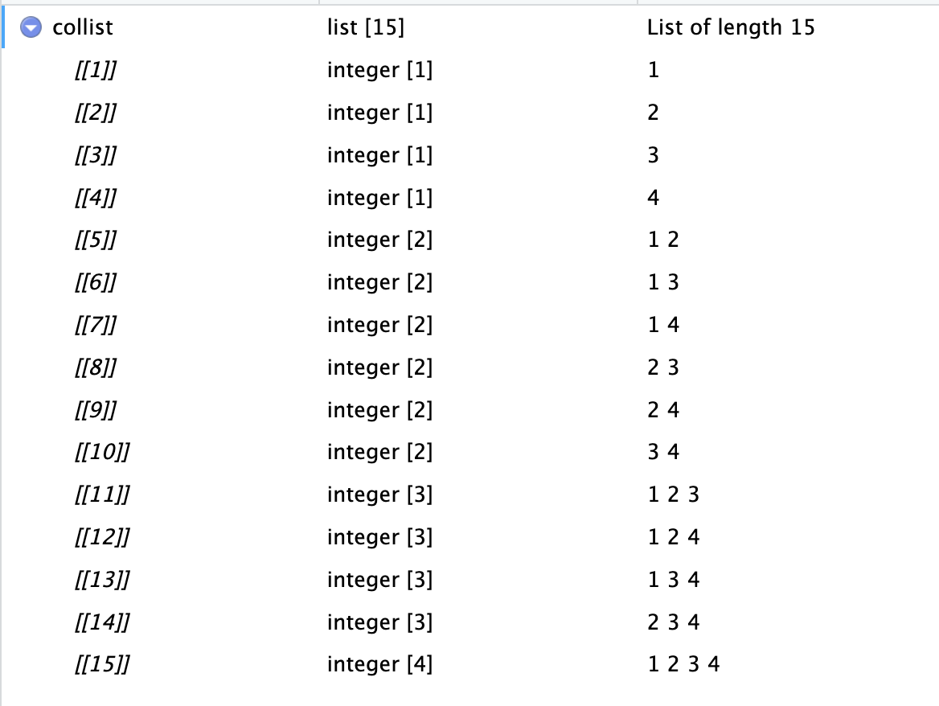
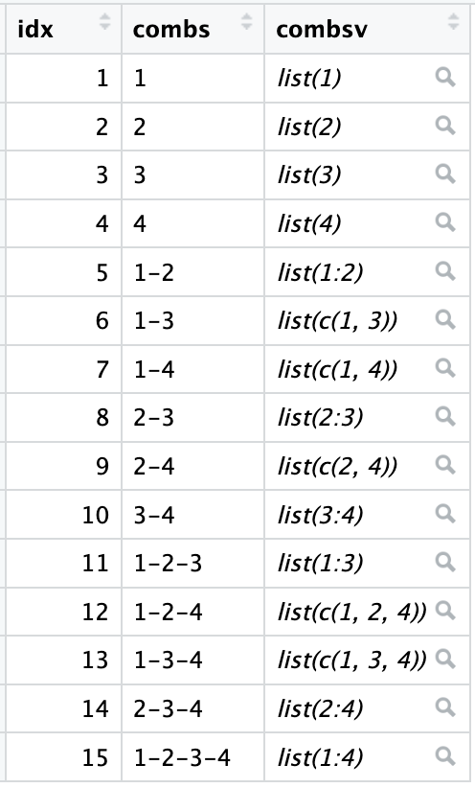
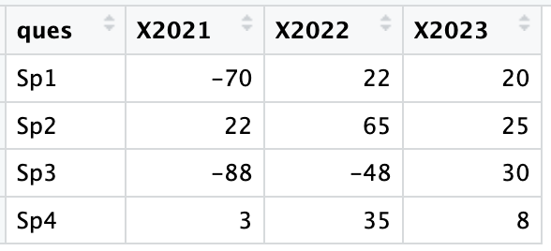
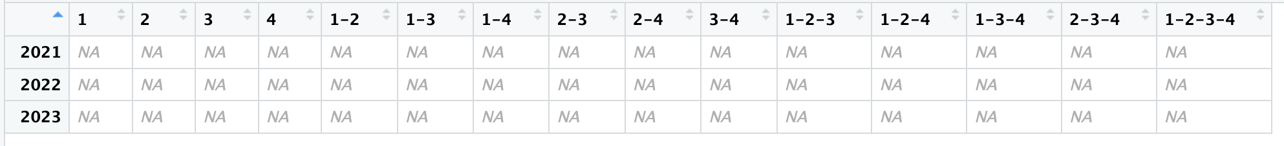
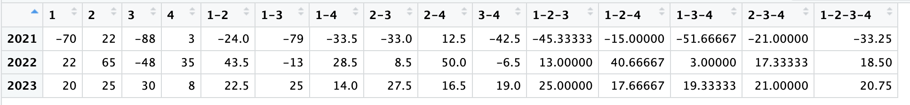
2) colllist
Opvarmning
3) compdf
1) Testdf, setseed(1234)
4) colldf
5) Colldf med rowmeans fra testdf

Slide 4
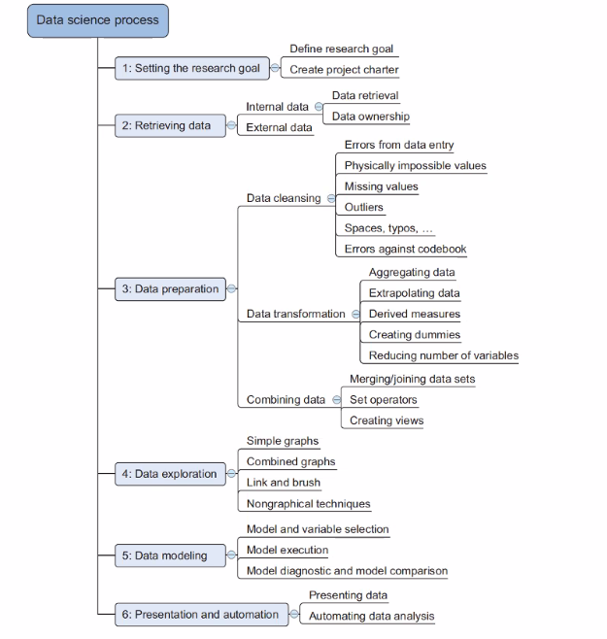
Data science processen - en plan med seks trin der er gennemgående i uddannelsen
Som studerende vil du:
Få øvelse i at eksekvere planen
Komme i dybden med de enkelte stationer
Iterere over planen med forskellige grader af kompleksitet
Planen dækker rollerne:
Data engineer (trin 1-2) Flow 3
Data analyst (trin 3-5) Flow 1
Data scientist(trin 4-6) Flow 2
Kilde: Introducing Data Science, Cielen, Meysman & Ali, Manning

Slide 5
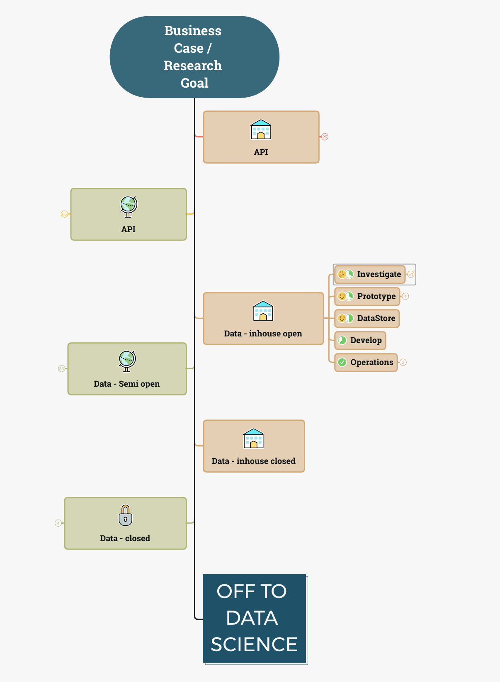
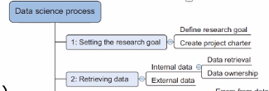

Data-retrieval

Slide 6
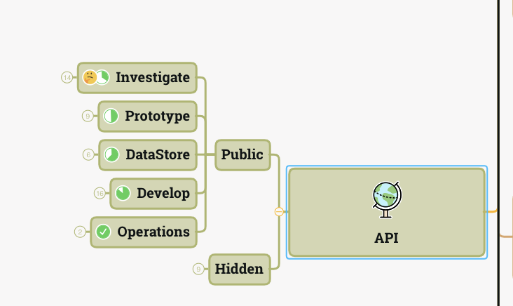
Data-retrieval: Public API

Slide 7
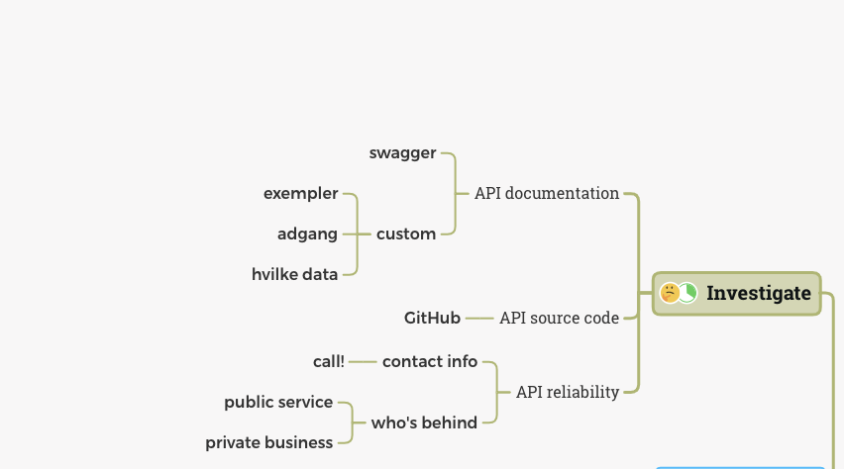
Data-retrieval: Public API -> Investigate

Slide 8

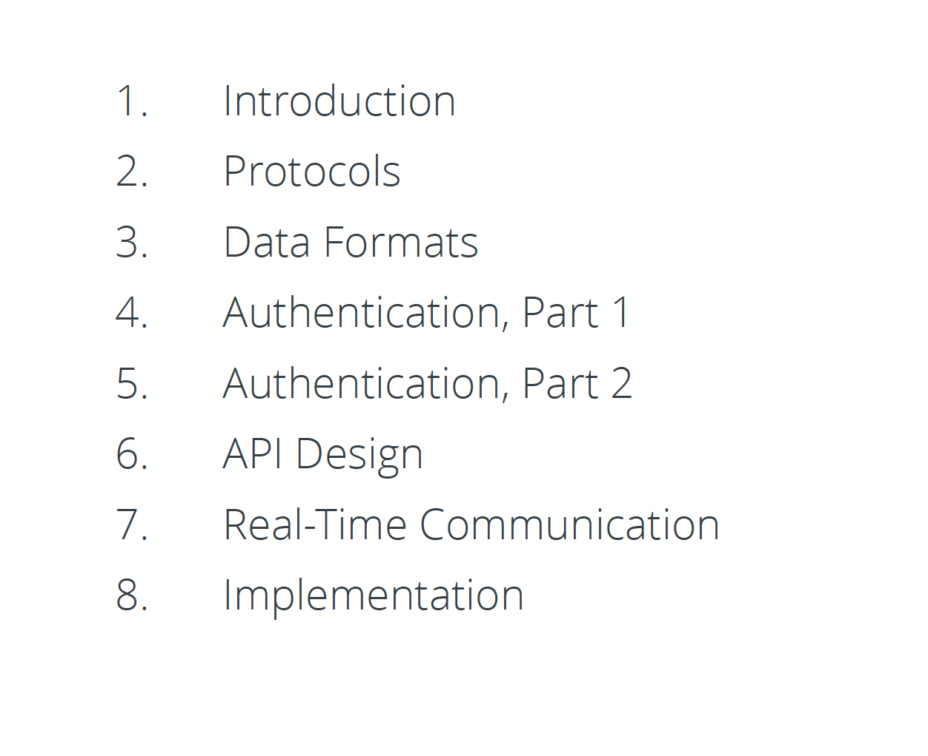

Slide 9
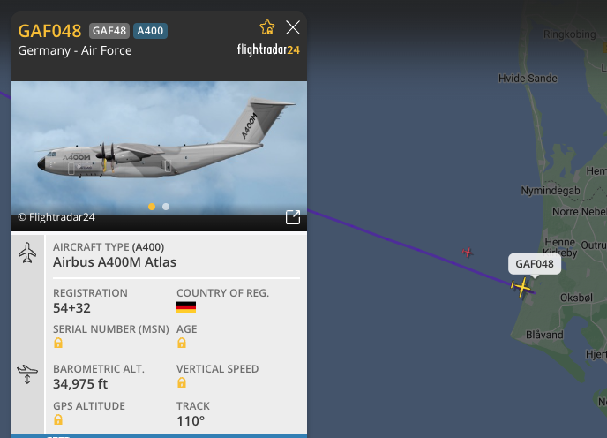
API Intro
What An API Is and Why It's Valuable
Unfortunately, the characteristics that
make websites optimal for humans make them difficult for computers to use.
The solution is an API. An API is the tool that makes a website's data digestible for a computer. Through it, a computer can view and edit data, just like a person can by loading pages and submitting forms
How An API Is Used
One side we have already talked about:
the server. This is the side that actually provides the API.
The other side is the "client." This is a separate program that knows what data is available through the API and can manipulate it, typically at the request of a user.
https://api.smk.dk/api/v1/person/search?keys=Hammersh%C3%B8i&offset=0&rows=10
https://api.statbank.dk/v1/tableinfo/FORV1?format=JSON
https://opensky-network.org/api/states/all?icao24=3f66b0&icao24=48415e

Slide 10
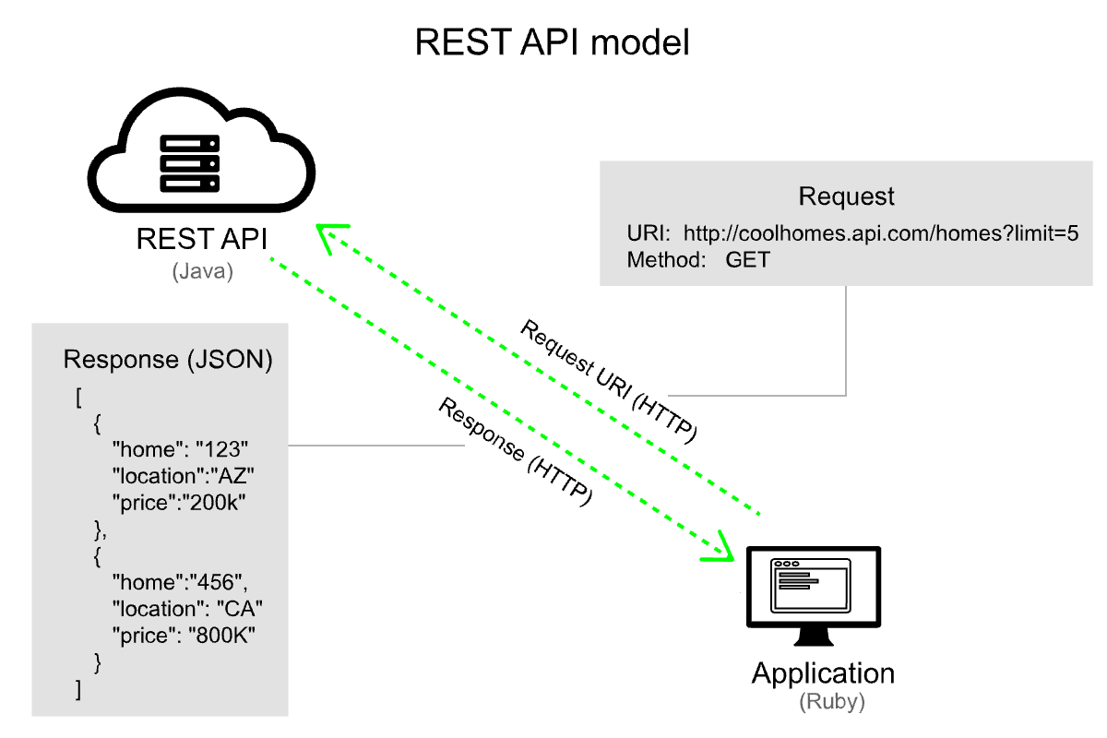
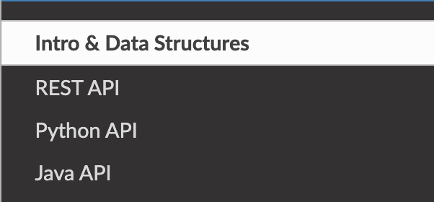
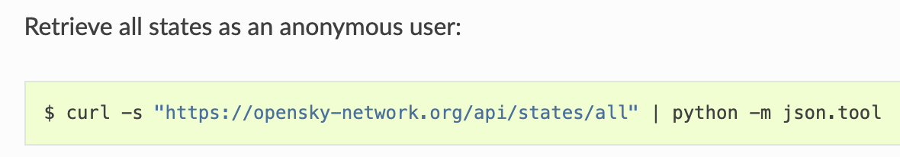
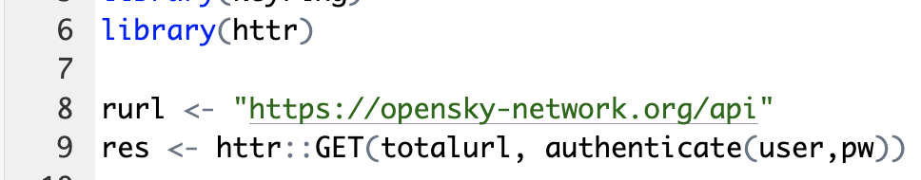
Data-retrieval SETUP: REST API
Punkter til gennemgang inden øvelsen
Http – hvad er det?
Chrome dev-tools
Shell – hvad er det?
Git Bash
Curl – hvad er det?
R – hvordan?
httr + jsonlite

Slide 11

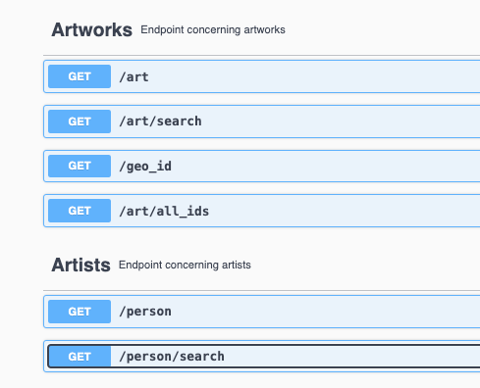
Data-retrieval CASE: SMK API
Find ud af hvor mange værker SMK har registreret af Jens Juel
Find swagger urlen
Kopier ind i R og udfør GET(url)
Hvor mange af dem er malerier?
filtrer på ”KMS” vha grepl
Hvornår blev de købt?
Lav en kommasepareret streng af alle KMS-værker
Find swagger urlen til denne søgning
Lav en dataframe ud fra et loop igennem listen med alle værker

Slide 12
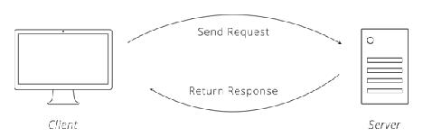
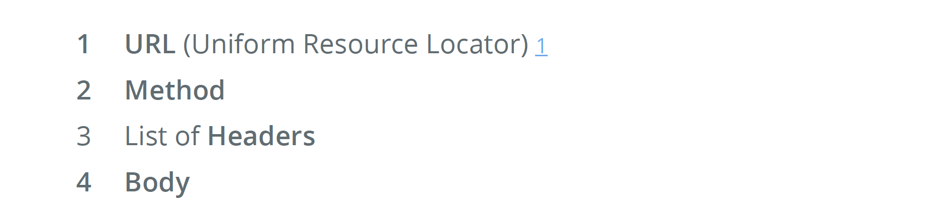
Protocols
Knowing the rules
Computers an etiquette as polite people, though it goes by the term "protocol." A computer protocol is an accepted set of rules that govern how two computers can speak to each other.
The Protocol of the Web
On the web, the main protocol is the Hyper-Text Transfer Protocol, better known by its acronym, HTTP.
HTTP Requests
Communication in HTTP centers around a concept called the Request-
Response Cycle.
A valid request
HTTP Response
After the server receives a request from the client, it attempts to fulfill the request and send the client back a response. HTTP responses have a very similar structure to requests.

Slide 13
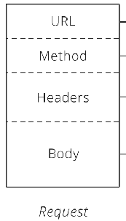
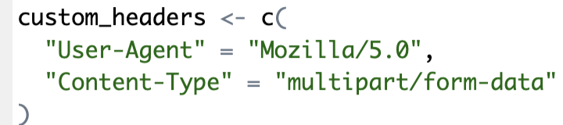
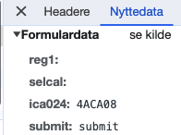
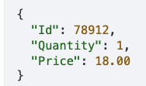

Protocols
GET
POST

Slide 14
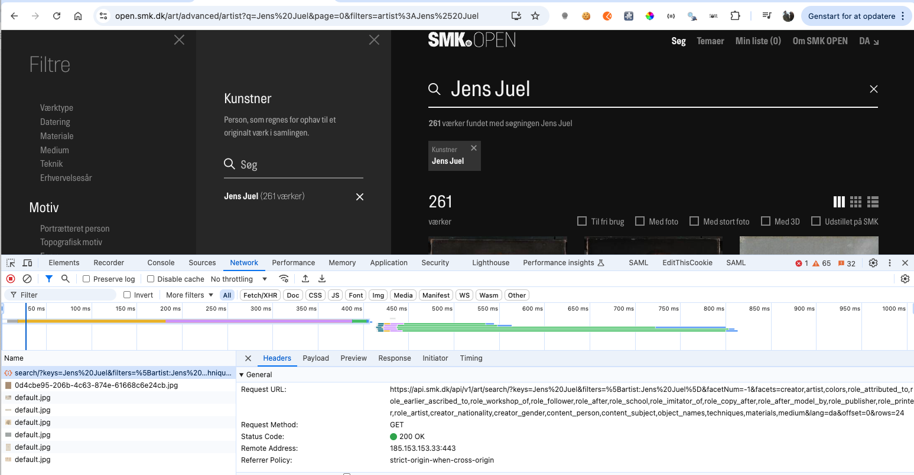
Data-retrieval CASE: SMK API
Find ud af hvor mange værker SMK har registreret af Jens Juel
Find swagger urlen
Kopier ind i R og udfør GET(url)
Hvor mange af dem er malerier?
filtrer på ”KMS” vha grepl
Hvornår blev de købt?
Lav en kommasepareret streng af alle KMS-værker
Find swagger urlen til denne søgning
Lav en dataframe ud fra et loop igennem listen med alle værker

Slide 15

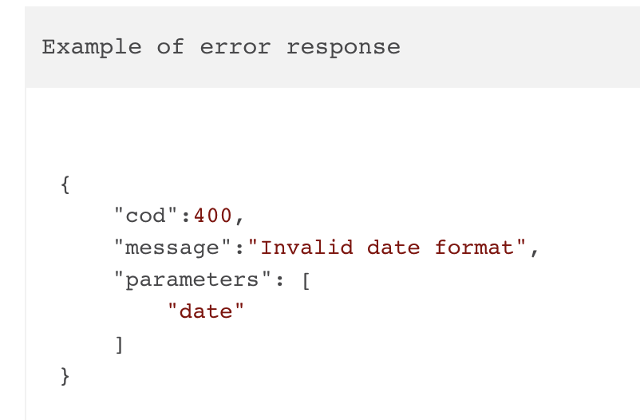
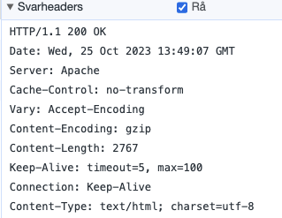
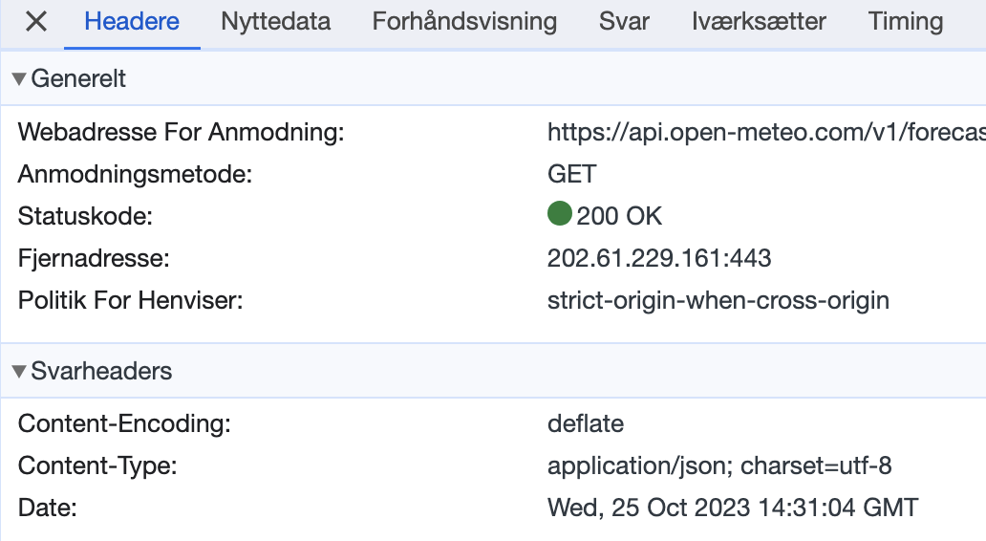


Protocols
response
HTML-kald
API kald

Slide 16
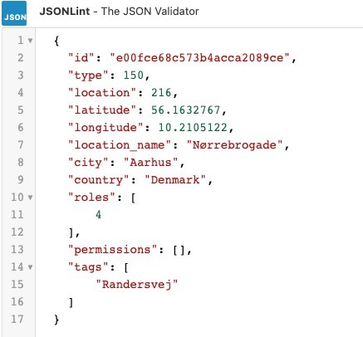
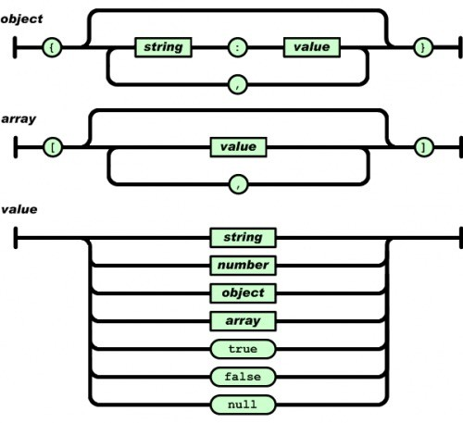
Representing data - JSON
”The above command returns JSON structured like this”
JSON – JavaScript Object Notation

Slide 17
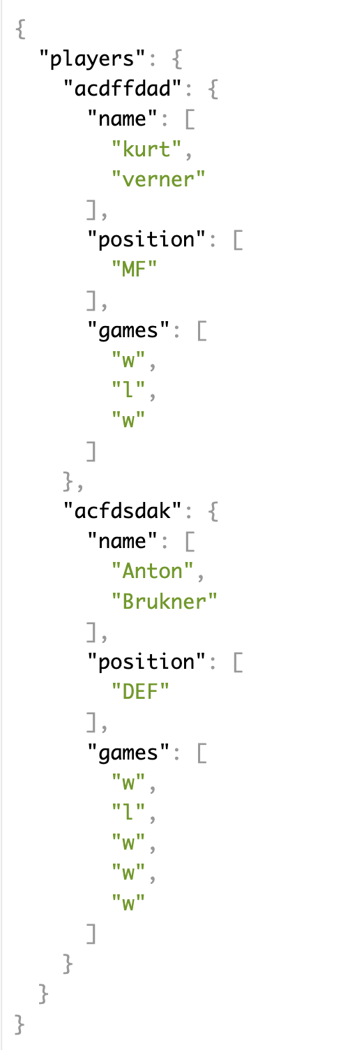
Representing data – JSON-øvelse
En json-struktur svarer til en named-list i R.
Så genskab strukturen til højre i R, gem den i en fil vha write_json(mlist,"test.json")

Slide 18
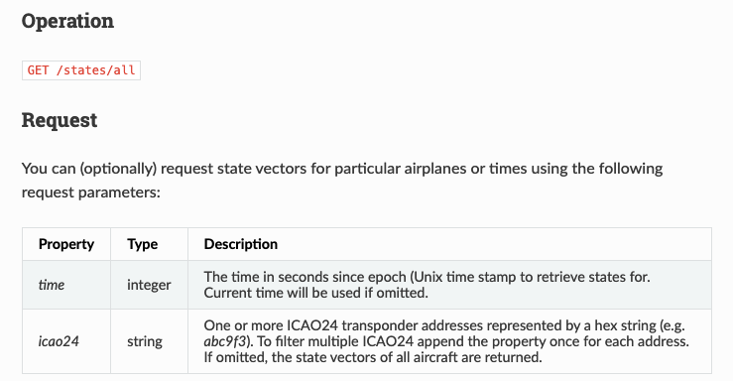
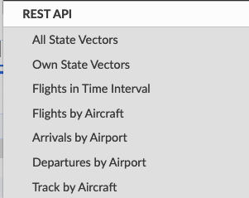
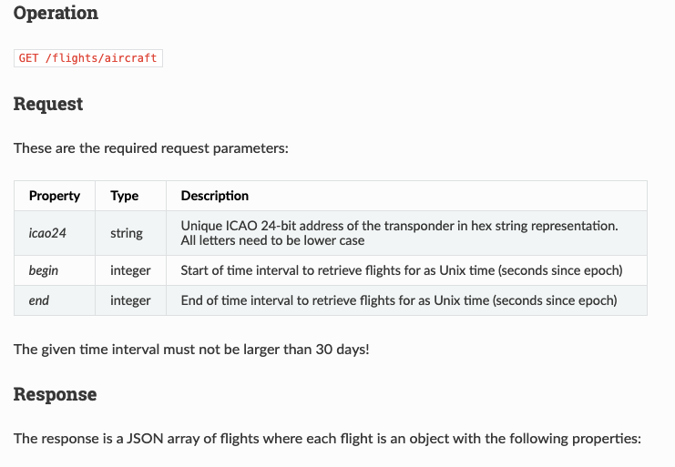
Organizing API – Open Sky

Slide 19
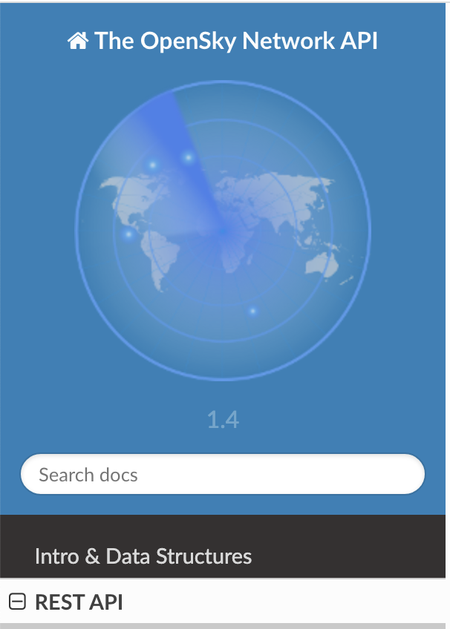
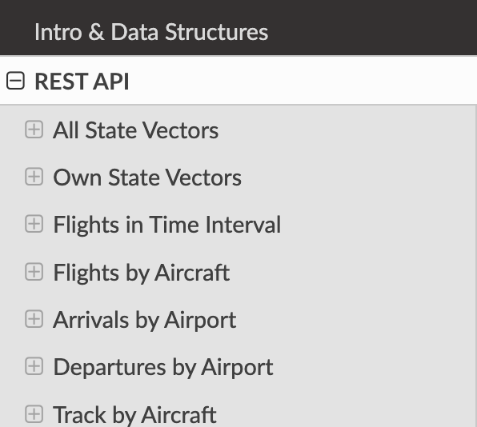
Organizing API – Open Sky DEMO
registrer dig på tjenesten
beskriv api’ets endpoints
Overordnet
Detaljer
GET /states/all – DEMO
GET /flights/aircraft - DEMO
GET /flights/all
GET /flights/arrival

Slide 20
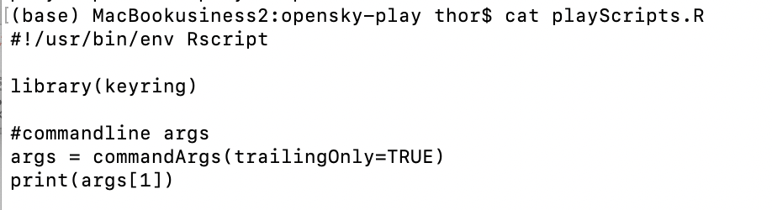
Organizing API – Open Sky Øvelser
Hvornår fejrer man 1234567890 dag?
Hvad skete der på denne dag: 2017-07-14 04:40:00 CEST
Find alle fly der er i luften lige nu
Hvor mange RyanAir-fly?
Hvilket land har flest fly i luften?
Barplot over 10 mest flyvende lande
Find et flys icao24 på Flightradar24.com og slå det op
Lav en funktion så man kan slå icao,startid,endtid op
Eksempel: res=getFlight("896174",1730013733,1730158120)
Vis ved din funktion at Taylor Swift fløj i sit privatfly den 1. april 2021.
Læg funktionen ud i et script så det kan eksekveres som
Rscript getF.R "896174” 1730013733 1730158120

Slide 21
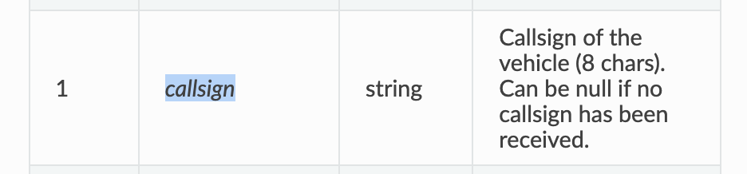
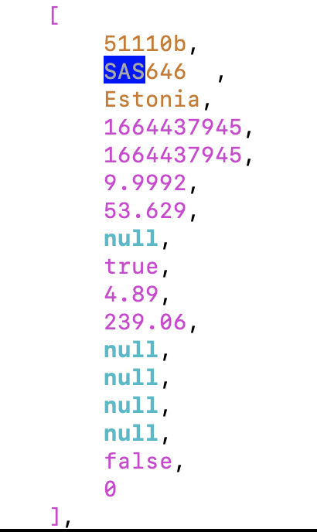
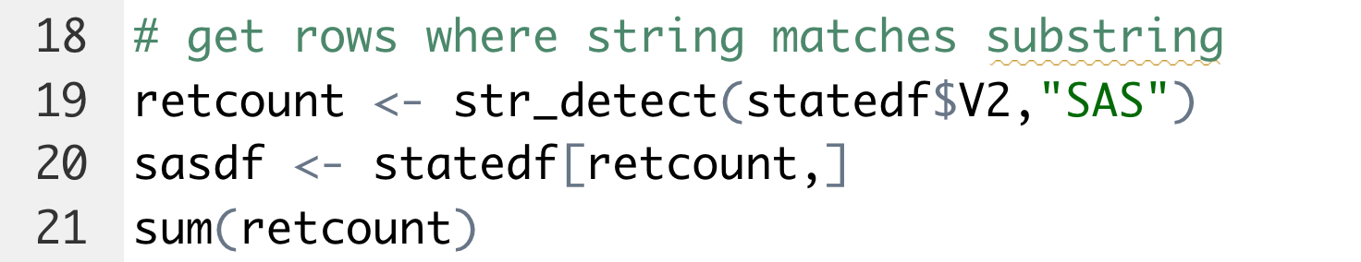


Organizing API – Open Sky DEMO Find all SAS-flights
Response

Slide 22
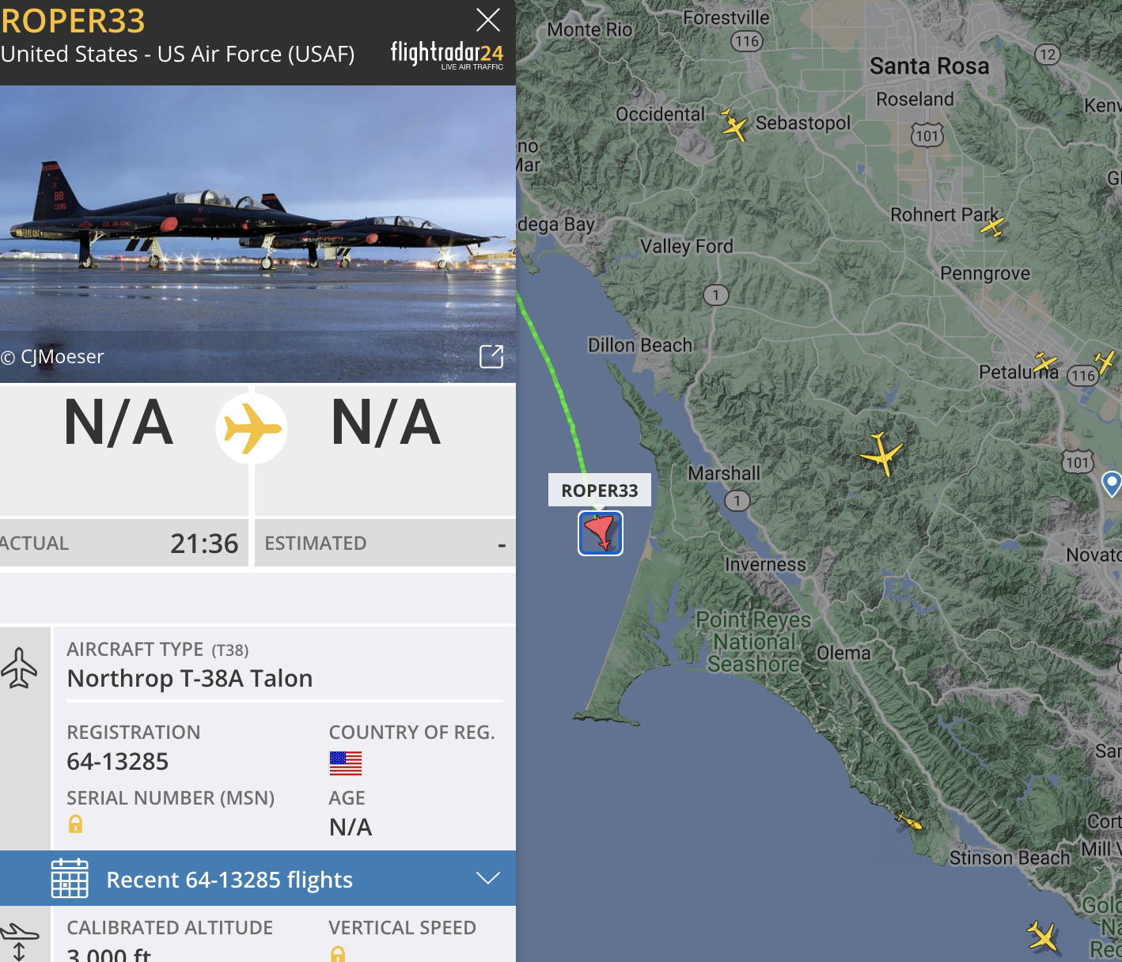
Data-retrieval CASE: OpenSky API
Hvor mange SAS fly er der i luften lige nu?
Hvor mange flyver over Point Reyes i løbet af en time?
i løbet af et minut
i løbet af 3 døgn
lav et script som gemmer din dataframe i en fil
kør det i konsollen/terminal
Find jeres eget område og sæt det op i et script (til fredag)
Lav en liste over fly over DK
Konstruér en algoritme som spotter ”cirklende” fly

Slide 23
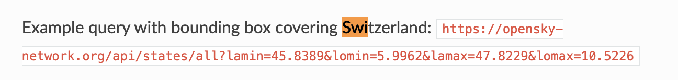



Request:
https://opensky-network.org/api/states/all?lamin=45.8389&lomin=5.9962&lamax=47.8229&lomax=10.5226
Hvad er det?
Response

Slide 24
Point Reyes flight-data-collection
Fra api-dokumentation
https://opensky-network.org/api/states/all?lamin=45.8389&lomin=5.9962&lamax=47.8229&lomax=10.5226
Finde bbox omkring Point Reyes
lamin=
lamax=
lomin=
lomax=
-123.143884,37.841183,-122.573969,38.228414

Slide 25
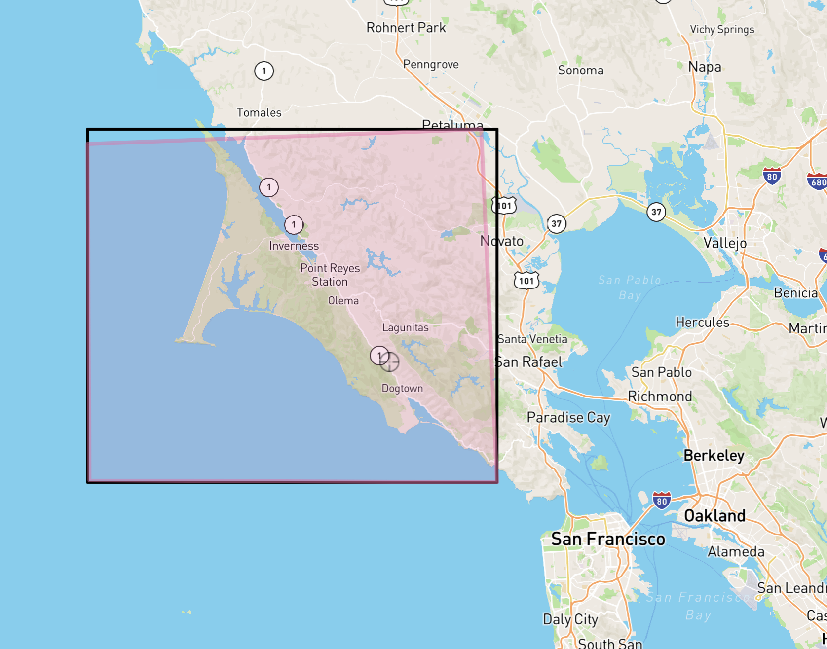
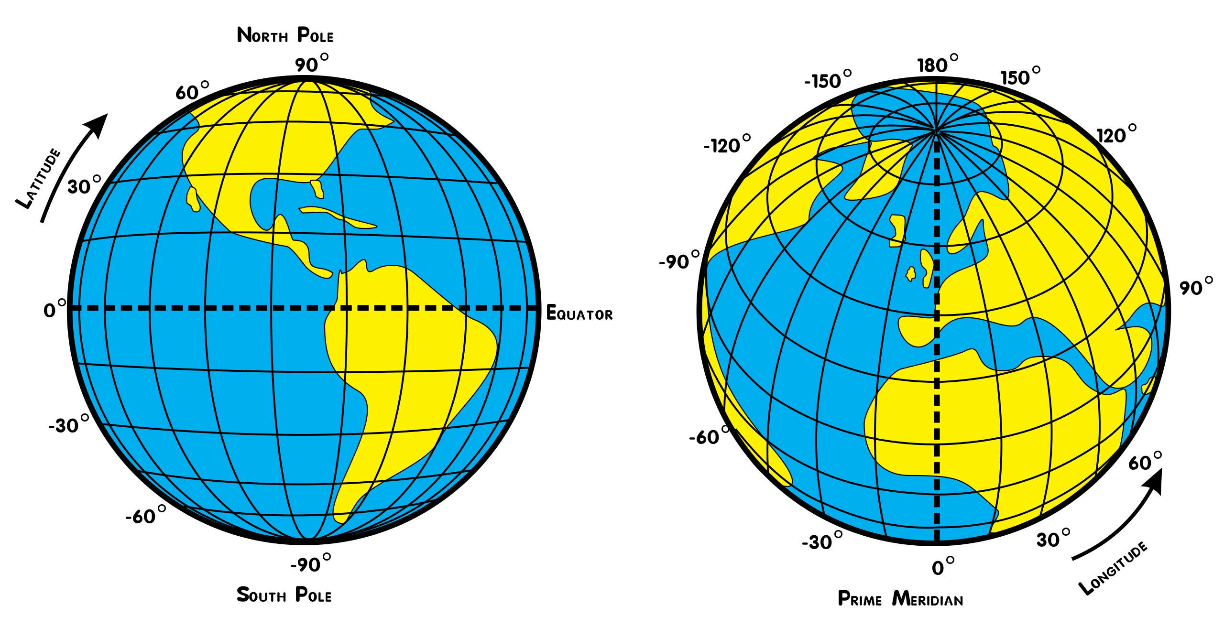
Point Reyes flight-data-collection
Finde bbox omkring Point Reyes
lamin= 37.841183
lamax=38.228414
lomin= -123.143884
lomax= -122.573969

Slide 26
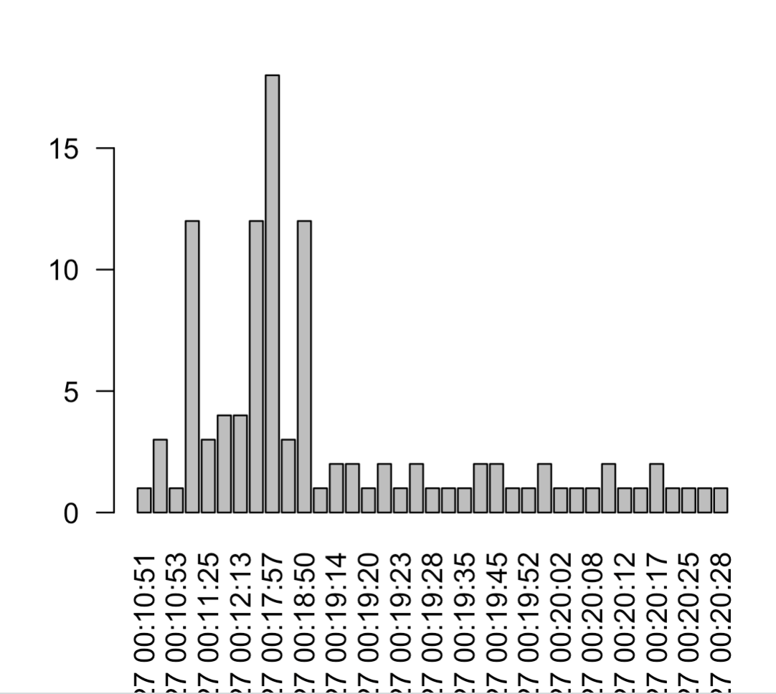
Data-retrieval CASE: OpenSky API liste over Point Reyes

Slide 27
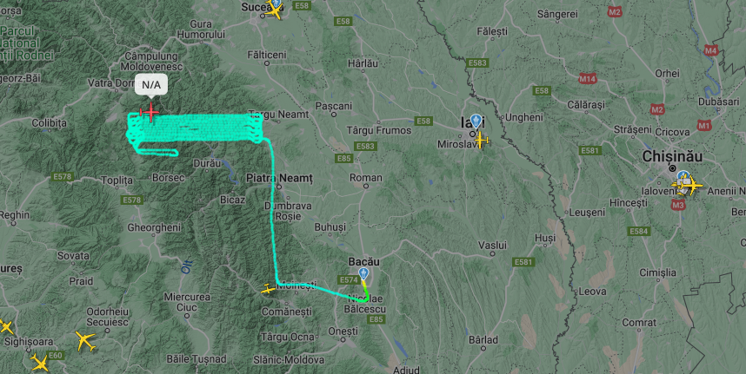


Slide 28
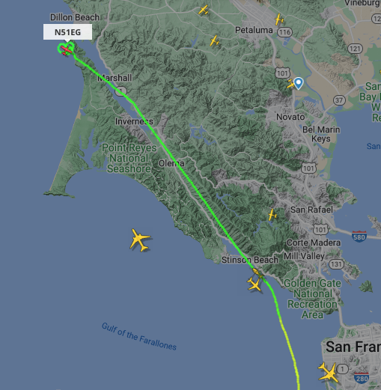
Data-retrieval CASE: OpenSky API Liste over fly som krydser eget spor

Slide 29
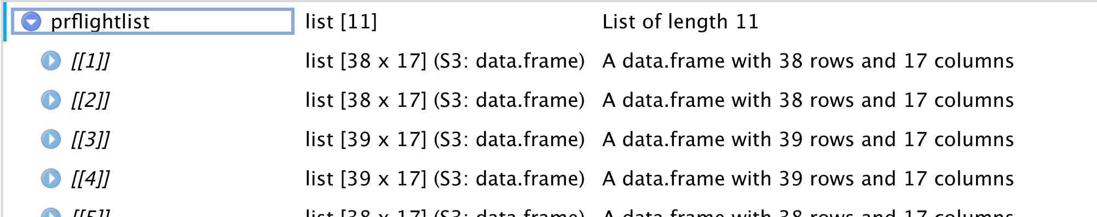
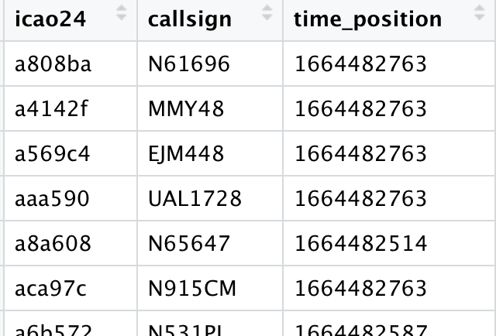
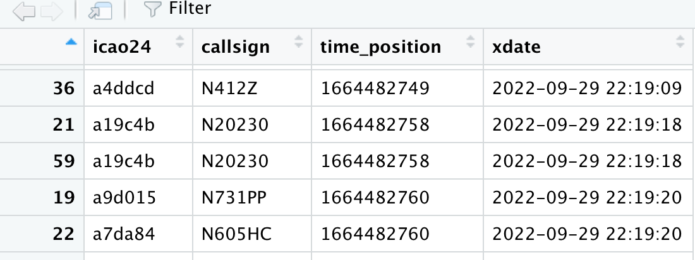
Data-retrieval CASE: OpenSky API II Liste over fly som krydser eget spor
totaldf <- do.call('rbind',mydf)
as.POSIXct(as.numeric(pltdf[1,3]), origin="1970-01-01")

Slide 30
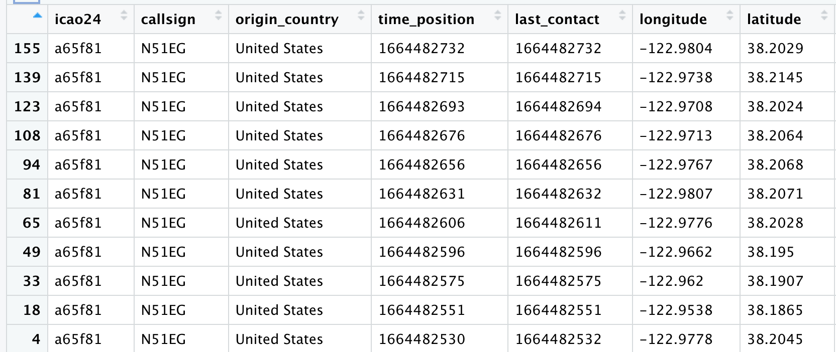

Data-retrieval CASE: OpenSky API Liste over fly som krydser eget spor

Slide 31



Data-retrieval CASE: OpenSky API Liste over fly som krydser eget spor

Slide 32
Data-retrieval: Find et api og en historie

Slide 33
Data-retrieval: Find et api og en historie
https://openweathermap.org/api
Hvor stormer det lige nu?
https://api.smk.dk/api/v1/docs/#/Artists/searchPersons
Hvor mange værker er der af kvindelige kunstnere
Hvor god har man været til at købe kunst af kvinder op igennem tiden
https://data.smartdublin.ie/dublinbikes-api
Hvor mange cykler er ledige på Blessington Street
https://newsapi.org/
Hvor mange omtaler af Mette Frederiksen er der?

